Slide 1
Агрессивное поведение у детей дошкольного возраста

Slide 2
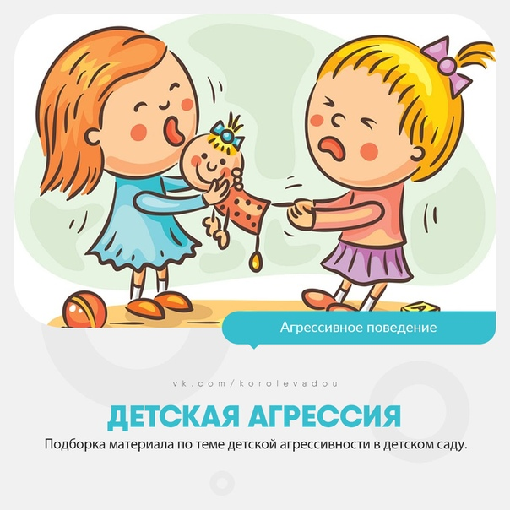
Причины агрессии:
Семейные отношения
Личностные особенности
Особенности нервной системы
Социально-биологические факторы
Ситуационные факторы

Slide 3
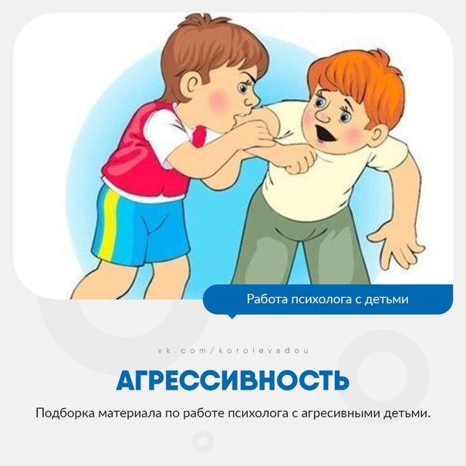
Классификация агрессивного поведения
Экспрессивная агрессия
Вербальная агрессия
Физическая агрессия

Slide 4
Диагностика агрессивности

Slide 5
Коррекция агрессивного поведения
Игровые упражнения

Slide 6
Коррекция агрессивного поведения
Тренинги коммуникации

Slide 7
Коррекция агрессивного поведения
Релаксационные занятия

